Slide 1



Slide 2
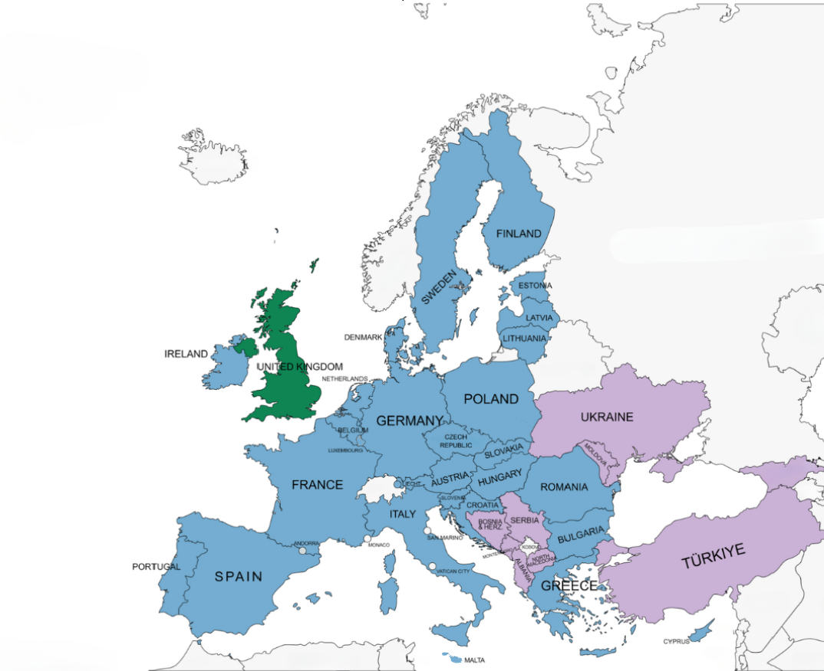
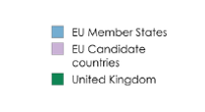

An tAontas
Eorpach
27 mBallstát
9 dtír is iarrthóir
Thart ar 450 milliún saoránach a chónaíonn san Aontas.

Slide 3


Obair an Aontais
Cuireann sé an tsíocháin, luachanna an Aontais agus dea-bhail a saoránach chun cinn.
Cuireann sé saoirse, slándáil agus ceartas ar fáil gan teorainneacha inmheánacha.
Cinntíonn sé go bhfuil an ceart ag gach saoránach chun gluaiseacht agus cónaí faoi shaoirse laistigh den Aontas.
Cuireann sé leis an gcomhtháthú eacnamaíoch, sóisialta agus críochach agus leis an dlúthpháirtíocht i measc thíortha an Aontais.
Mana AE: Aontaithe san éagsúlacht
Foinse: europa.eu/!DncVGU

Slide 4
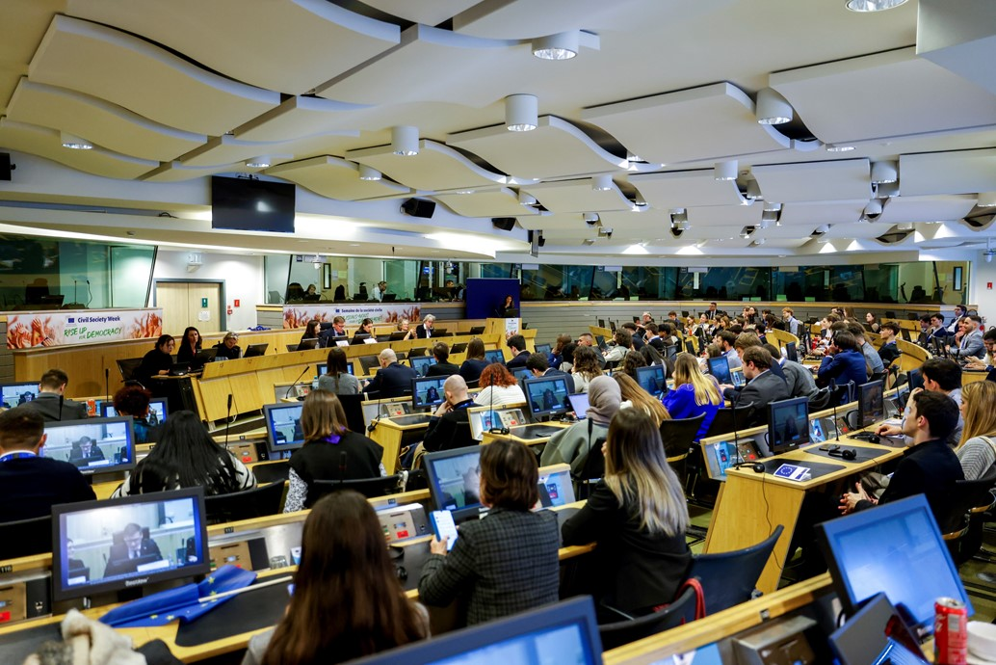

Cad é Coiste Eacnamaíoch
agus Sóisialta na hEorpa? (CESE)

Slide 5




CESE
Comhlacht comhairleach a cuireadh ar bun le Conradh na Róimhe (1957) is ea é.
Cuidíonn sé le dlíthe agus beartais a mhúnlú trí chomhairle a chur ar chinnteoirí sa Choimisiún Eorpach, i bParlaimint na hEorpa agus i gComhairle an Aontais Eorpaigh.
Cinntíonn sé go gcuirtear riachtanais agus tuairimí grúpaí éagsúla a bhfuil cúlraí éagsúla acu san áireamh sna dlíthe a ghlactar.
Déanann sé ionadaíocht ar an tsochaí shibhialta eagraithe le grúpaí agus eagraíochtaí ina n-oibríonn daoine i gcomhar lena chéile.
Is é an príomhról atá aige mar chomhlacht comhairleach cuidiú le hinstitiúidí an Aontais trí thuairimí a chur ar fáil ina léirítear dearcadh na sochaí sibhialta maidir le beartais agus cinntí an Aontais.
Comhairle an Aontais
Eorpaigh

Slide 6


Struchtúr CESE
Tá 3 Ghrúpa ann: Fostóirí, Oibrithe agus Eagraíochtaí na Sochaí Sibhialta.
329 gcomhalta (ceaptha ar feadh 5 bliana) a dhéanann ionadaíocht ar
27 mBallstát an Aontais.
Níl comhaltaí CESE cleamhnaithe go polaitiúil ná
ní bhíonn siad lonnaithe sa Bhruiséil ar bhonn lánaimseartha.
Glacann sé ± 200 tuairim in aghaidh na bliana.
Fostóirí (107)
Oibrithe (112)
Eagraíochtaí na Sochaí Sibhialta (106)
Cónaidhmeanna fostóirí,
Comhlachais Tráchtála,
Eagraíochtaí do FBManna...
Ceardchumainn
Feirmeoirí, tomhaltóirí,
eagraíochtaí neamhrialtasacha, daoine óga, gairmeacha beatha, eagraíochtaí do dhaoine faoi mhíchumas, acadóirí, comharchumainn...

Slide 7
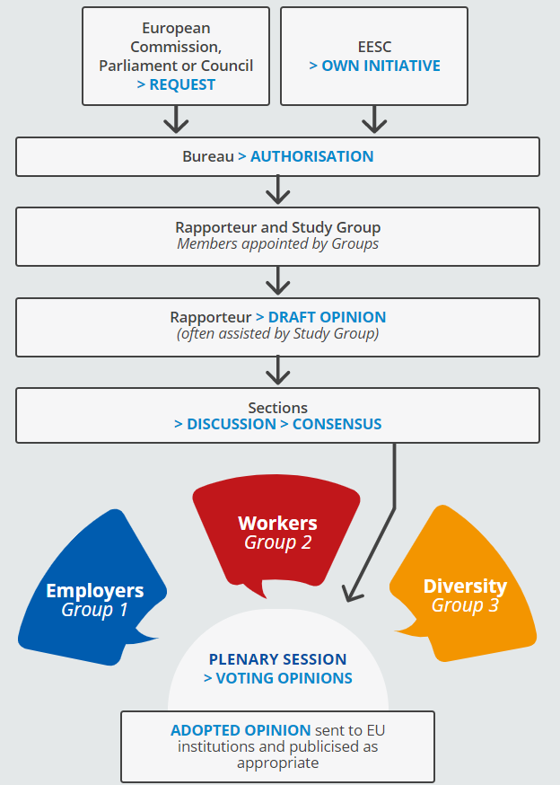

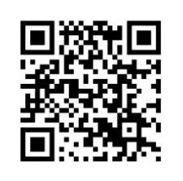

Cad is tuairim ann?
Is féidir le Parlaimint na hEorpa, Comhairle an Aontais Eorpaigh nó an Coimisiún Eorpach moltaí a iarraidh ar CESE maidir le reachtaíocht ar ábhar ar leith.
Ullmhaíonn comhaltaí CESE ó gach ceann de na 3 Ghrúpa aon doiciméad amháin, a dtugtar ‘tuairim’ air, maidir leis an reachtaíocht atá beartaithe.
Tar éis teacht ar chomhaontú, cuirtear an tuairim ó CESE chuig institiúidí an Aontais le plé a dhéanamh uirthi agus foilsítear in Iris Oifigiúil an Aontais Eorpaigh í (24 theanga).
Is é an rapóirtéir a chuireann na príomhthorthaí i láthair agus a chuireann an tuairim chun cinn ar leibhéal an Aontais, ar leibhéal na mBallstát
agus ar an leibhéal áitiúil.
Déan scanadh ar an gcód QR
le tuilleadh eolais a fháil

Slide 8
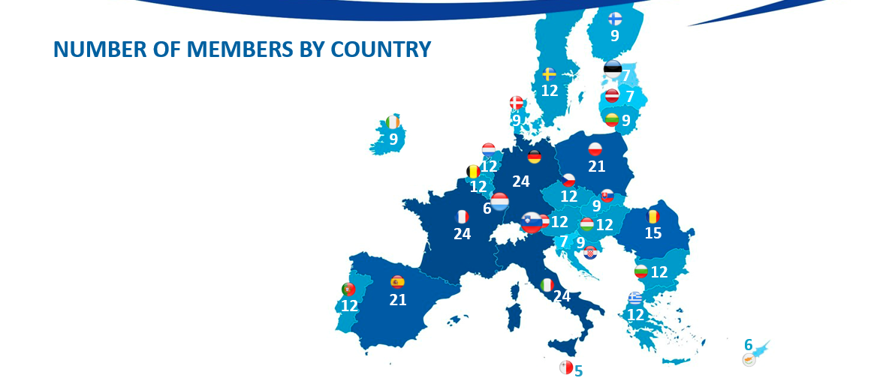
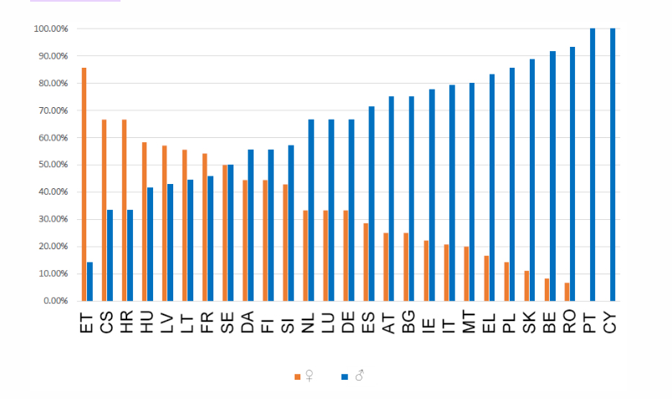

Eolas úsáideach
Líon na gcomhaltaí de réir tíre
Mar is amhlaidh le hinstitiúidí eile an Aontais, tá ionadaíocht gheografach CESE comhréireach, rud a chiallaíonn go bhfuil líon níos mó comhaltaí ag na tíortha ina bhfuil níos mó daoine iontu.
Dá bhrí sin, is ag an bhFrainc, an Ghearmáin agus an Iodáil atá an líon is mó comhaltaí (24 chomhalta), agus is ag Málta atá an líon is lú (5 chomhalta).
Cothromaíocht inscne
Ó cuireadh tús in 2010 le staitisticí maidir le comhaltas CESE a bhailiú, ba le linn théarma oifige 2020 - 2025 a taifeadadh an líon is airde comhaltaí ar mná iad.
Tá céatadán na mban in CESE níos airde ná mar a bhí riamh: 33 % anois i gcomparáid le 28 % in 2015 agus 24.7 % in 2010.

Slide 9






Cad iad buntáistí an Aontais don aos óg?
Roghanna nua
An bhfuil tú féin ag smaoineamh ar phost a fháil in institiúidí an Aontais nó i mBallstát eile?
Gach bliain, cuireann an tAontas Eorpach tréimhsí oiliúna íoctha ar fáil do chéimithe óga ollscoile.
Plé
Is féidir leat páirt a ghlacadh in imeachtaí don óige amhail Idirphlé Óige an Aontais Eorpaigh, Cruinniú Eorpach um an Óige (EYE) de chuid Pharlaimint na hEorpa
agus Leatsa an Eoraip, Abair Leat!
de chuid Choiste Eacnamaíoch agus
Sóisialta na hEorpa.
Is féidir leat do thuairim a chur in iúl!
Obair
Beidh tú in ann iarratas a dhéanamh ar phoist san Aontas nuair a bheidh tú 18 mbliana d’aois.
Leis an scéim EURES, is féidir teagmháil a dhéanamh le fostóirí ar fud na hEorpa, na hIorua agus na hÍoslainne.
Malartú
Cuireann an tAontas deiseanna spreagúla ar fáil do dhaoine óga chun an Eoraip a fheiceáil agus chun teacht le chéile le piaraí trí thionscnaimh éagsúla, cuir i gcás Malartuithe Ógra, lena gcumasaítear cláir ghearra thar lear do ghrúpaí faoi Erasmus+, agus Scoilbhliain Thar Lear, lena dtugtar deis do mhic léinn bheith ina gcónaí le teaghlaigh óstacha agus freastal ar scoileanna áitiúla.
Taisteal
Tugann limistéar Schengen gan teorainneacha saorghluaiseacht ó thír go chéile do bhreis agus 400 milliún saoránach de chuid an Aontais.
Mar shampla, leis an bpas traenach INTERRAIL, is féidir os cionn 40 000
ceann scríbe a bhaint amach i 30 tír.

Slide 10

Tairiscint CESE do Dhaoine Óga
I mí Mheán Fómhair 2022, ghlac CESE an tuairim Promhadh na hóige ar bheartais an Aontais, uirlis a ceapadh chun rannpháirtíocht na n-óg a neartú agus dearcthaí na hóige a phríomhshruthú i gceapadh beartas.
Ina dhiaidh sin, i mí Iúil 2023, bunaíodh An Grúpa um an Óige in CESE, a bhfuil na spriocanna seo a leanas aige:
bealaí a lorg ina bhféadfadh daoine óga cur go gníomhach le hobair CESE;
an t-idirphlé oscailte a chothú idir comhaltaí CESE agus eagraíochtaí óige.

Slide 11
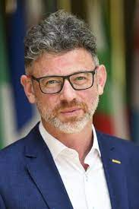
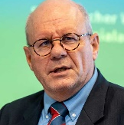





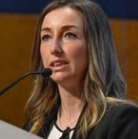


Tionscnaimh Óige CESE
Toscaire an aosa óig
ar COP
Cruinnithe
comhchéime
leis an óige maidir leis an
aeráid agus an inbhuanaitheacht
Leatsa an Eoraip,
Abair Leat!
Staidéar ar rannpháirtíocht na n-óg ar leibhéil éagsúla
Grúpa
Óige
CESE
Promhadh na hóige ar bheartais an Aontais in CESE
Notes:
For some years now, the EESC has been working on how to better integrate the voice of young Europeans in its work and in the EU decision-making process in a structured and meaningful way

Slide 12


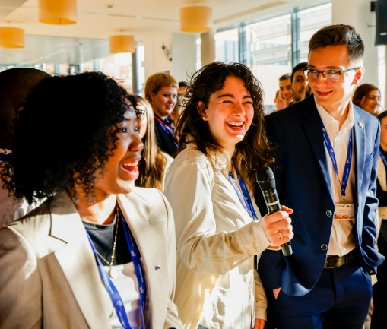



Leatsa an Eoraip, Abair Leat!
13 – 14 Márta 2025
An Bhruiséil, an Bheilg
133 thoscaire ó:
Meánscoileanna ó 37 dtír: 27 mBallstát, 9 dtír is iarrthóir, an Ríocht Aontaithe
Comhairlí Náisiúnta na n-Óg
Eagraíochtaí Óige
Fóram Eorpach na nÓg

Slide 13



Céard a bheidh i gceist?
Céim 1. Roinnfear i ngrúpaí sibh agus glacfaidh sibh páirt i gceardlanna idirghníomhacha agus freastalóidh sibh ar chainteanna spreagúla le príomhchainteoirí.
Céim 2. Beidh sibh in ann an fhís atá agaibh agus a bhfuil sibh ag súil leis maidir le todhchaí na hEorpa a chur in iúl i seisiúin arna dtreorú ag éascaitheoirí.
Céim 3. Ar deireadh, beidh seisiún iomlánach ina gcuirfidh na rannpháirtithe moltaí praiticiúla le chéile bunaithe ar a gcuid smaointe.
Beidh deis ag múinteoirí freisin cuairt a thabhairt ar Áras Stair na hEorpa, aithne a chur ar chomhghleacaithe, agus seisiúin oiliúna agus faisnéise ar leith a leanúint ó institiúidí eile de chuid an Aontais a bhfuil tairiscint nithiúil don óige le roinnt acu.
Toradh
Roinnfidh Grúpa Óige CESE na moltaí a d’fhéadfadh a bheith cabhrach san obair chomhairleach agus pholaitiúil a dhéanann CESE, agus fiosróidh sé mar is féidir iad a fhí isteach sna tuairimí sin a chuirtear faoi réir Phromhadh na hóige ar bheartais an Aontais.

Slide 14
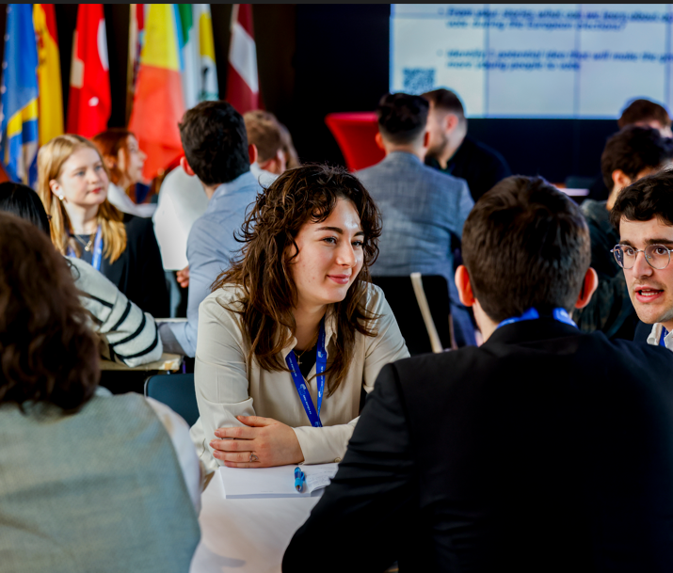
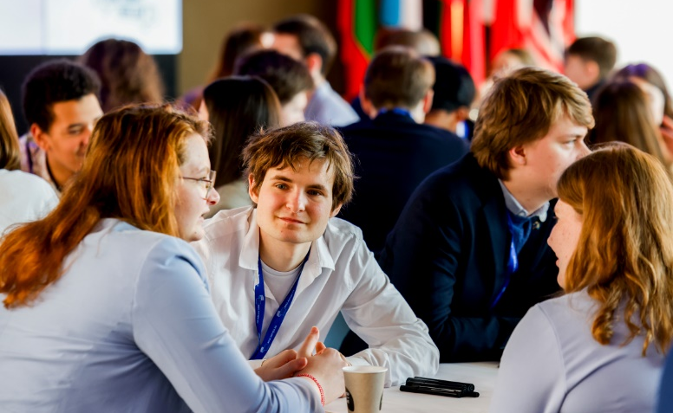
Cuspóirí #YEYS2025
Tá an 16ú seisiún den imeacht don óige,Leatsa an Eoraip, Abair leat!, á eagrú ag CESE.
I mbliana, déanfaidh YEYS an méid seo a leanas:
an óige a chumhachtú agus uirlisí a chur ar fáil do na rannpháirithe don daonlathas rannpháirtíochta.
rannpháirtithe óga a spreagadh chun a n-ábhair imní faoi shaincheisteanna AE a chur in iúl.
rannpháirtíocht shibhialta leis an Aontas agus lena bpobal san am atá le teacht a spreagadh.
#YEYS2025 #GivingYouthAVoice

Slide 15
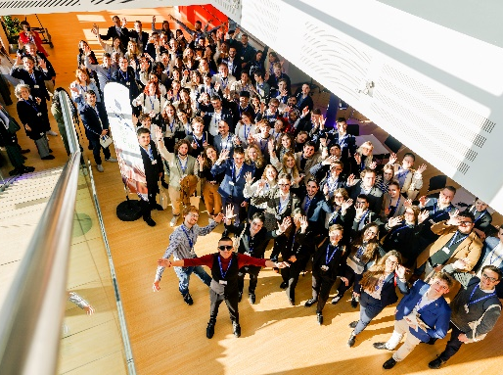

Cad atá le gnóthú ón eispéireas seo?
Beidh malartuithe spraíúla spreagúla agaibh le daltaí eile agus
le daoine óga eile ó gach cearn den Eoraip.
I gcomhar le rannpháirtithe eile, tabharfar deis daoibh teacht ar réitigh chruthaitheacha chun rannpháirtíocht na n-óg a chumhachtú agus chun an daonlathas rannpháirtíochta a neartú.
Tar éis daoibh YEYS a chur i gcrích, gheobhaidh sibh dioplóma YEYS freisin.
Gheobhaidh sibh ábhar oideachais le roinnt le bhur rang, bhur gcairde agus bhur dteaghlach.

Slide 16





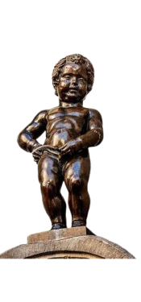
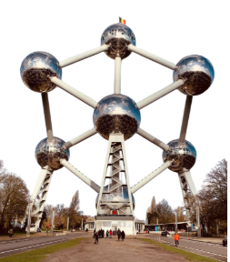


Fanaigí i dteagmháil linn!
Scanaigí an cód QR, téigí chuig an suíomh gréasáin agus bígí ar an eolas faoin imeacht!
Chun tuilleadh eolais a fháil, seol ríomhphost chuig: youreurope@eesc.europa.eu
Leanaigí muid:
Your Europe, Your Say
@youreuropeyoursay
Feicfidh muid sa Bhruiséil sibh!

Slide 17


